Slide 1


Администрация Змеиногорского района Алтайского края
К ПРОЕКТУ РАЙОННОГО БЮДЖЕТА ЗМЕИНОГОРСКОГО РАЙОНА НА 2022 ГОД

Slide 2
Уважаемые жители Змеиногорска и Змеиногорского района!
Эффективное, ответственное и прозрачное управление муниципальными финансами Змеиногорского района является базовым условием достижения высокого уровня социально-экономического развития. Для привлечения большего количества граждан (жителей Змеиногорского района) к участию в обсуждении вопросов формирования бюджета и его исполнению разработан «Бюджет для граждан».
«Бюджет для граждан» предназначен, прежде всего, для жителей Змеиногорского района, не обладающих специальными знаниями в сфере бюджетного законодательства. Информация, размещаемая в «Бюджете для граждан», в доступной форме знакомит граждан с основными целями, задачами и приоритетными направлениями бюджетной политики, с основными характеристиками бюджета.
Таким образом, мы с вами теперь сможем понять, куда уходят (расходуются) бюджетные деньги (а по сути деньги налогоплательщиков), и какие существуют дополнительные источники дохода.
Обращаем внимание, что данный «Бюджет для граждан» составлен к ПРОЕКТУ бюджета Змеиногорского района на 2022 год и на плановый период 2023-2024 годов и носит чисто ознакомительный характер. Окончательный вариант бюджета на 2022 год и на плановый период 2023-2024 года будет утвержден Змеиногорским районным Советом депутатов Алтайского края после соблюдения всех процедур по рассмотрению и принятию бюджета.
Глава Змеиногорского района Алтайского края Е.В. Фролов

Slide 3
ЧТО ТАКОЕ БЮДЖЕТ?
Слово это заимствовано из Англии, где в старину канцлер казначейства приносил ежегодно в парламент мешок с деньгами и произносил речь, которая собственно и называлась старинным нормандским словом "Bougette"
(т.е. кожаный мешок)
БЮДЖЕТ
ДОХОДЫ
бюджета
РАСХОДЫ
бюджета
- форма образования и расходования денежных средств, предназначенных для финансового обеспечения задач
и функций
органов местного самоуправления
поступающие в бюджет денежные средства (налоги юридических
и физических лиц, штрафы, административные платежи и сборы, финансовая помощь)
направляемые из бюджета денежные средства
(финансовое обеспечение муниципальных учреждений,
дорожное хозяйство, ЖКХ и транспорт, капитальное строительство и др.)
Если расходная часть бюджета превышает доходную, то бюджет формируется с дефицитом
Превышение доходов над расходами образует положительный остаток бюджета (профицит)

Slide 4

ЭТАПЫ БЮДЖЕТНОГО ПРОЦЕССА
Органы местного самоуправления, финансовые органы
Органы местного самоуправления
РАЗРАБОТКА ПРОГНОЗА СОЦИАЛЬНО-ЭКОНОМИЧЕСКОГО РАЗВИТИЯ РАЙОНА НА ОЧЕРЕДНОЙ ФИНАНСОВЫЙ ГОД
СОСТАВЛЕНИЕ ПРОЕКТА РАЙОННОГО БЮДЖЕТА
РАССМОТРЕНИЕ И УТВЕРЖДЕНИЕ РАЙОННОГО БЮДЖЕТА
ИСПОЛНЕНИЕ РАЙОННОГО БЮДЖЕТА
ОСУЩЕСТВЛЕНИЕ БЮДЖЕТНОГО УЧЕТА
УТВЕРЖДЕНИЕ ОТЧЕТА ОБ ИСПОЛНЕНИИ РАЙОННОГО БЮДЖЕТА
ОРГАНИЗАЦИЯ И ОСУЩЕСТВЛЕНИЕ МУНИЦИПАЛЬНОГО ФИНАНСОВОГО КОНТРОЛЯ
РАЗРАБОТКА ДОКУМЕНТОВ И МАТЕРИАЛОВ, НЕОБХОДИМЫХ ДЛЯ ФОРМИРОВАНИЯ РАЙОННОГО БЮДЖЕТА
Органы местного самоуправления, финансовые органы
Законодательные (представительные) органы власти
Финансовые органы
Законодательные (представительные) органы власти
Органы местного самоуправления, финансовые органы
Органы местного самоуправления, финансовые органы

Slide 5
Принцип прозрачности (открытости) бюджетной системы Российской Федерации означает:
Преемственность бюджетной классификации Российской Федерации, а также обеспечение сопоставимости показателей бюджета отчетного, текущего и очередного финансового года
Обязательная открытость для общества и средств массовой информации проектов бюджетов, обеспечение доступа к информации на едином портале бюджетной системы Российской Федерации в сети «Интернет»
Доступность иных сведений о бюджетах
Обязательное опубликование в средствах массовой информации утвержденных бюджетов и отчетов об их исполнении
Бюджетный кодекс
Российской Федерации,
статья 36

Slide 6
ГРАЖДАНИН И ЕГО УЧАСТИЕ В БЮДЖЕТНОМ ПРОЦЕССЕ
ВОЗМОЖНОСТИ ВЛИЯНИЯ ГРАЖДАНИНА НА СОСТАВ БЮДЖЕТА
Помогает формировать доходную часть бюджета (налог на доходы физических лиц)
БЮДЖЕТ
Получает социальные гарантии – расходная часть бюджета (образование, культура, физическая культура и спорт, социальные выплаты и др.)
2
Публичные слушания по проекту бюджета Змеиногорского района на очередной финансовый год
3
Публичные слушания по проекту решения Змеиногорского Совета депутатов об исполнении бюджета Змеиногорского района
1
Оценка качества предоставления муниципальных услуг размещается на сайте администрации и проводится социологический опрос в МФЦ
КАК НАЛОГОПЛАТЕЛЬЩИК
КАК ПОЛУЧАТЕЛЬ СОЦИАЛЬНЫХ ГАРАНТИЙ

Slide 7
ДОХОДЫ БЮДЖЕТА РАЙОНА
Доходы бюджета – безвозмездные поступления денежных средств в бюджет.
Безвозмездные поступления
Налоговые доходы
Неналоговые доходы
Поступления от уплаты налогов, установленных законодательством РФ о налогах и сборах, и местных налогов, например:
- налог на доходы физических лиц,
- налог на имущество физических лиц,
- земельный налог,
- единый налог на вмененный доход
и иные налоговые доходы
Поступления доходов от использования муниципального имущества, от продажи имущества, платы за негативное воздействие на окружающую среду, штрафы и иные неналоговые доходы
Поступающие в бюджет денежные средства из бюджетов других уровней (межбюджетные трансферты) и от физических и юридических лиц, в том числе добровольные пожертвования

Slide 8
БЕЗВОЗМЕЗДНЫЕ ПОСТУПЛЕНИЯ
Дотации
Субсидии
Субвенции
от лат. subvenire — приходить на помощь
межбюджетные трансферты, предоставляемые на безвозмездной и безвозвратной основе без определения конкретной цели их использования
от лат. dotatio — дар, пожертвование
от лат. subsidium — помощь, поддержка
межбюджетные трансферты, предоставляемые в целях софинансирования расходных обязательств нижестоящего бюджета
межбюджетные трансферты, предоставляемые в целях финансового обеспечения расходных обязательств муниципальных образований, возникающих при выполнении государственных полномочий, переданных для осуществления органам местного самоуправления в установленном порядке

Slide 9
Куда зачисляются налоги, уплачиваемые гражданами Змеиногорского района
50-58%
Районный бюджет
100%
10 %
Бюджет г. Змеиногорска
100%
2%
Бюджеты сельских поселений
100 %
100%
Краевой бюджет
40 %
0%
100 %
Земельный налог
Налог на имущество физических лиц
Налог на доходы физических лиц
Транспортный налог

Slide 10












РАЗДЕЛЫ КЛАССИФИКАЦИИ РАСХОДОВ БЮДЖЕТА
0100 Общегосударственные вопросы
0200 Национальная оборона
Расходы бюджета – это выплачиваемые из бюджета денежные средства, за исключением средств, являющихся источниками финансирования дефицита бюджета
1400 Межбюджетные трансферты
0300 Национальная безопасность и правоохранительная деятельность
1300 Обслуживание муниципального долга
0400 Национальная экономика
1200 Средства массовой информации
1100 Физическая культура и спорт
0500 Жилищно-коммунальное хозяйство
1000 Социальная политика
0700 Образование
0800 Культура, кинематография

Slide 11
ОСНОВНЫЕ ПАРАМЕТРЫ РАЙОННОГО БЮДЖЕТА ЗМЕИНОГОРСКОГО РАЙОНА на 2022 год
тыс. руб.
ПОКАЗАТЕЛИ | Проект бюджета на 2021 год | Проект бюджета на 2022 год | Темп роста 2022 к 2021 (%)
ДОХОДЫ | 399 116,6 | 548 001,2 | 137,3
в том числе:
собственные доходы | 205 131,4 | 219 274,2 | 106,9
межбюджетные трансферты | 193 788,2 | 328 727,0 | 169,6
удельный вес межбюджетных трансфертов в общем объеме доходов, в % | 48,6 | 60 | 123,5
РАСХОДЫ | 405 116,6 | 554 201,22 | 136,8
ДЕФИЦИТ | - 6 000 | - 6 200 | 13,3
ПРЕДЕЛЬНЫЙ ОБЪЕМ РАСХОДОВ НА ОБСЛУЖИВАНИЕ МУНИЦИПАЛЬНОГО ДОЛГА | 33 882,15 | 52 523,7 | 155

Slide 12










ОСНОВНЫЕ ПАРАМЕТРЫ РАЙОННОГО БЮДЖЕТА ЗМЕИНОГОРСКОГО РАЙОНА
НА 2022 ГОД
млн. рублей
Доходы бюджета
548 001,2 тыс. руб.
Бюджетная обеспеченность
Расходы бюджета
554 201,2 тыс. руб.
Налог на доходы физических лиц
Общегосударственные вопросы
168 734,0
52 614,8
Доходы
в расчете на
1 человека (руб./чел.):
29 831,3 руб.
Национальная экономика
Доходы от использования имущества, находящегося в государственной и муниципальной собственности
16 864,1
17 763,0
Жилищно-коммунальное хозяйство
Арендная плата за землю
112 802,9
Образование
14 146,0
Расходы
в расчете на
1 человека
(руб./чел.):
30 168,8 руб.
301 251,0
Прочие доходы
Культура
18 631,2
28 986,1
Социальная политика
Межбюджетные трансферты
Численность
населения Змеиногорского района
18 370 чел
13 445,1
328 727,00
Другие сферы
28 237,2

Slide 13
ОСНОВНЫЕ ХАРАКТЕРИСТИКИ РАЙОННОГО БЮДЖЕТА ЗМЕИНОГОРСКОГО РАЙОНА
НА 2022 ГОД (В СРАВНЕНИИ С БЮДЖЕТОМ НА 2021 год)
Дефицит
6 200 тыс. руб.
Расходы
554 201,2 тыс. руб.
Доходы
548 001,2 тыс. руб.
2022 год
Тыс. рублей

Slide 14
СТРУКТУРА ДОХОДОВ РАЙОННОГО БЮДЖЕТА
тыс.рублей

Slide 15
ОБЪЕМ БЕЗВОЗМЕЗДНЫХ ПОСТУПЛЕНИЙ ИЗ КРАЕВОГО БЮДЖЕТА
тыс. рублей
Показатели | 2021 год | 2022 год
Межбюджетные трансферты всего, | 193 788,2 | 328 727,0
в том числе:
Субвенция на выравнивание бюджетной обеспеченности | 1 278,5 | 1 488,1
Субвенция на осуществление полномочий по первичному воинскому учету на территориях, где отсутствуют военные комиссариаты | 945,2 | 948,2
Субвенция на получение общедоступного и бесплатного образования в муниципальных образовательных учреждениях | 114 640,0 | 126 642,0
Субвенция на получение общедоступного и бесплатного дошкольного образования в муниципальных дошкольных образовательных учреждениях | 40 918,0 | 41 537,0
Субвенция на содержание ребенка в семье опекуна (попечителя) и приемной семье, а также на вознаграждение приемному родителю | 10 267,0 | 10 535,0
Субвенции на компенсацию части родительской платы за присмотр и уход за детьми, осваивающими образовательные программы дошкольного образования | 1 609,0 | 1 548,0
Субвенции на обеспечение выплат ежемесячного денежного вознаграждения за классное руководство педагогическим работникам общеобразовательных организаций | - | 13 476,0
Субвенции по обеспечению бесплатным двухразовым питанием обучающихся с ограниченными возможностями здоровья общеобразовательных организаций | - | 471,0
Иные субвенции |  | 1 419,8

Slide 16
Показатели | 2021 год | 2022 год
Субсидия на капитальный ремонт и ремонт автомобильных дорог общего пользования местного значения | 1 980,0 | 1 980,0
Субсидия на обеспечение расчетов за уголь, природный газ, тепловую энергию, потребляемые муниципальными учреждениями | 10 910,0 | 10 960,0
Субсидия на организацию отдыха и оздоровление детей | 1 642,6 | 1 642,6
Субсидии на реализацию мероприятий по строительству, реконструкции, ремонту и капитальному ремонту объектов теплоснабжения | - | 94 689,5
Субсидии на реализацию мероприятий, направленных на обеспечение стабильного водоснабжения населения | - | 5 890,2
Субсидии на организацию бесплатного горячего питания обучающихся, получающих начальное общее образование в муниципальных образовательных организациях | - | 9 522,6
Межбюджетные трансферты, передаваемые в бюджет района из бюджетов поселений, на передаваемые полномочия | 5 977,0 | 5 977,0
Иные межбюджетные трансферты | 3 620,9

Slide 17
ПРОГРАММНЫЙ БЮДЖЕТ. Зачем он нужен?
Бюджет Змеиногорского района формируется в «программном» формате на основе муниципальных программ. Это связано со вступившими в силу изменениями в Бюджетный кодекс РФ в 2014 году.
Каждая муниципальная программа увязывает бюджетные ассигнования с результатами их использования для достижения заявленных целей. Таким, образом, программный бюджет призван повысить качество формирования и исполнения главного финансового документа.
Повышение эффективности деятельности всех участников программы за счет полномасштабного охвата всех сфер деятельности органов местного самоуправления и, как следствие, бюджетных ассигнований, находящихся в их распоряжении.
Программный бюджет, это
Обеспечение прозрачности расходования бюджетных средств, что позволяет увязать результаты, достигнутые в ходе реализации программ с бюджетными ресурсами, направленными на их достижение.
Четкая определенная ответственность за достижение результатов. Вытекает из необходимости назначения исполнителя и соисполнителей, ответственных за реализацию муниципальной программы.

Slide 18
ПЕРЕЧЕНЬ МУНИЦИПАЛЬНЫХ ПРОГРАММ НА 2022 ГОД
тыс. рублей
N п/п | Наименование | 2022 год
1 | Муниципальная программа «Обеспечение прав граждан и их безопасности на территории Змеиногорского района» на 2021-2025 годы | 385,0
2 | Муниципальная программа «Защита населения и территории Змеиногорского района от чрезвычайных ситуаций, обеспечение пожарной безопасности людей на водных объектах» на 2022-2026 годы | 150,0
3 | Муниципальная программа «Обеспечение доступным и комфортным жильем населения Змеиногорского района» на 2021-2025 годы | 1 255,3
4 | Муниципальная программа «Развитие туризма в Змеиногорском районе» на 2021-2025 годы | 145,0
5 | Муниципальная программа «Развитие сельского хозяйства Змеиногорского района» на 2021-2025 годы | 100,0
6 | Муниципальная программа «Противодействие экстремизму и идеологии терроризма в Змеиногорском районе» на 2021-2025 годы | 4,0
7 | Муниципальная программа «Обеспечение населения Змеиногорского района жилищно-коммунальными услугами» на 2021-2025 годы | 118 621,9
8 | Муниципальная программа «Развитие культуры Змеиногорского района Алтайского края» на 2021-2025 годы | 29 652,0
9 | Муниципальная программа «Комплексное развитие сельских территорий Змеиногорского района» на 2021-2025 годы | 2 000,
10 | Муниципальная программа «Развитие образования в Змеиногорском районе» на 2021-2025 годы | 268 542,0
11 | Муниципальная программа «Развитие предпринимательства в Змеиногорском районе» на 2021-2025 годы | 30,0
12 | Муниципальная программа «Развитие молодежной политики в Змеиногорском районе» на 2021-2025 годы | 1 260,0

Slide 19
N п/п | Наименование | 2022 год
13 | Муниципальная программа «Комплексные меры противодействия злоупотреблению наркотиками и их незаконному обороту в Змеиногорском районе» на 2021-2025 годы | 50,0
14 | Муниципальная программа «Развитие физической культуры и спорта в Змеиногорском районе» на 2021-2025 годы | 15 155,7
15 | Муниципальная программа «Адресная социальная помощь отдельным категориям граждан и семьям с детьми Змеиногорского района» на 2021-2025 годы | 12 273,0
 | ВСЕГО | 449 596,9

Slide 20
Удельный вес расходов на реализацию муниципальных программ (%)

Slide 21
Динамика Расходов бюджета
тыс.рублей

Slide 22
СТРУКТУРА РАСХОДОВ РАЙОННОГО БЮДЖЕТА на 2022 ГОД

Slide 23


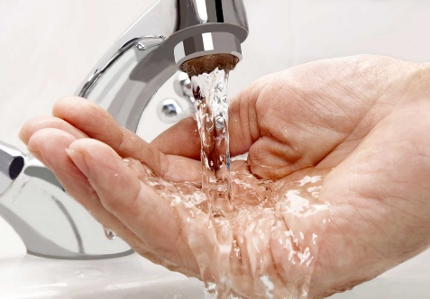
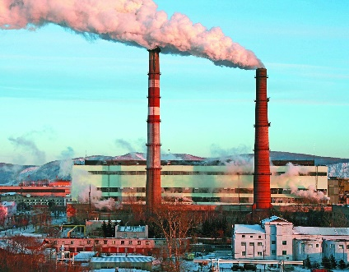
РАСХОДЫ НА КОММУНАЛЬНОЕ ХОЗЯЙСТВО
Коммунальное хозяйство
118 621,9 тыс. руб.
Обеспечение водоснабжения и водоотведения
8 804,4 тыс. руб.
Модернизация и обеспечение стабильного функционирования объектов теплоснабжения
109 817,5 тыс. руб.

Slide 24
Расходы РАЙОННОГО бюджета по отраслям социальной сферы
тыс. рублей

Slide 25
РАСХОДЫ НА ОБРАЗОВАНИЕ
тыс. рублей

Slide 26
ИСТОЧНИКИ ФИНАНСИРОВАНИЯ РАСХОДОВ БЮДЖЕТА
Сбалансированность бюджета по доходам и расходам – основополагающее требование, предъявляемое к органам, составляющим и утверждающим бюджет.
Остатки средств на счете местного бюджета на начало текущего финансового года
Источники финансирования
дефицита бюджета
Как правило, в конце года на бюджетных счетах остаются остатки неиспользованных (неосвоенных) денежных средств, которые в следующим году служат источником покрытия дефицита бюджета.

Slide 27

Информация о формировании и исполнении бюджета района, а также муниципальные правовые акты, регламентирующие бюджетный процесс, размещаются на официальном сайте Администрации Змеиногорского района в разделе: http://Змеиногорский-район.рф
Ежегодно Змеиногорский районный Совет депутатов Алтайского края проводит публичные слушания проекта бюджета.
Вы можете стать их участником.

Slide 28
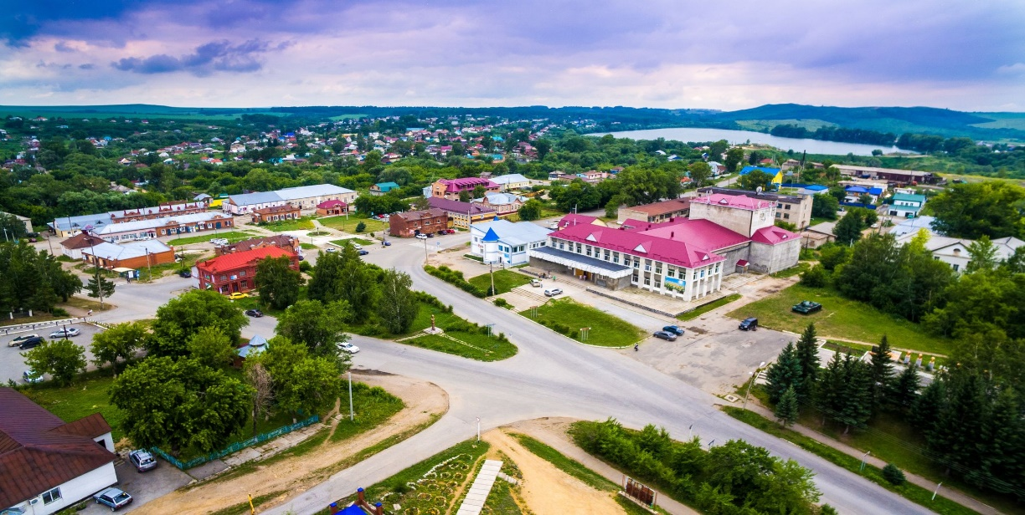
КОНТАКТНАЯ ИНФОРМАЦИЯ
Информационный материал подготовлен комитетом по финансам, налоговой и кредитной политике Администрации Змеиногорского района Алтайского края
Заместитель председателя комитета: Мыльцева Людмила Алексеевна
658480, г. Змеиногорск ул. Шумакова, 4
Тел./факс 385(87)22330
E-mail: finzmrn2@yandex.ru
Режим работы:
Понедельник-пятница с 8.00 до 17.00
Обеденный перерыв с 12.00 до 12.48

